Slide 1



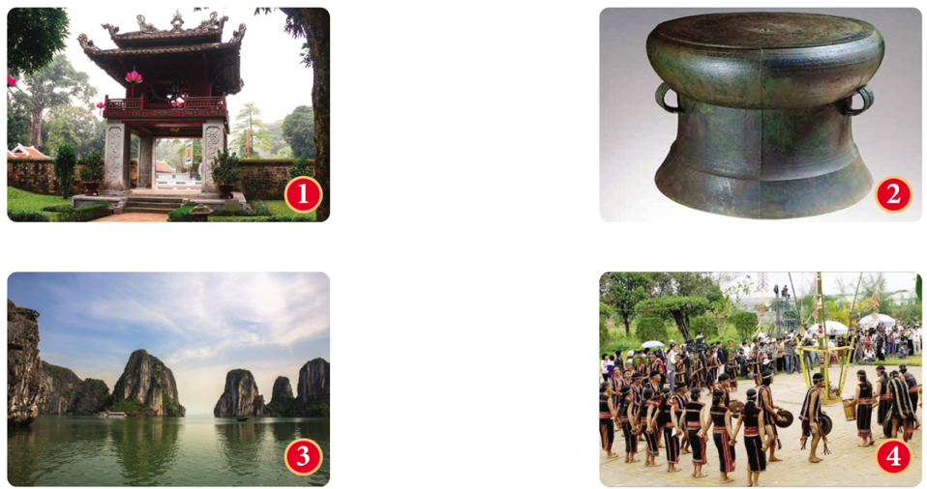
2. Phân loại di sản văn hoá
Thảo luận theo cặp:
Nêu được di sản nào là di tích lịch sử; danh lam thắng cảnh; di vật, bảo vật quốc gia; di sản văn hoá phi vật thể. Giải thích vì sao?
1. Văn Miếu – Quốc Tử Giám: là di sản lịch sử – văn hoá, vì đây là công trình có giá trị lịch sử – văn hoá to lớn.
2. Trống đồng Ngọc Lũ là cổ vật quốc gia, vì đây là hiện vật quý của đất nước.

Slide 2




Slide 3


Slide 4

Tuần 3
GDCD 7
Bài 2: Bảo tồn di sản văn hóa (Tiết 1)

Slide 5


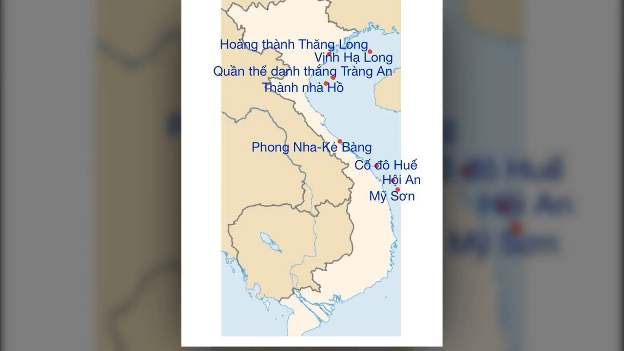
Xem video và kể về những di sản văn hoá mà các em quan sát thấy?

Slide 6



Xem video và kể về những di sản văn hoá mà các em quan sát thấy?
Vịnh Hạ Long
Phố Cổ Hội An
Vườn Quốc gia Phong Nha – Kẻ Bàng
Thánh địa Mỹ Sơn
Thành Nhà Hồ
Danh thắng Tràng An
Quần thể di tích Cố Đô Huế
Hoàng Thành Thăng Long

Slide 7


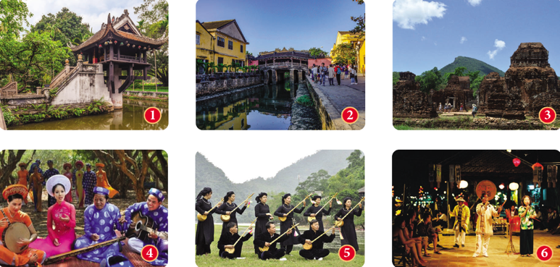
a) Em hãy cho biết tên của di sản gắn với từng hình ảnh trên và những đặc điểm chung của các hình ảnh đó.
1. Chùa Một Cột ở Hà Nội
2. Chùa Cầu ở Hội An
3. Khu di tích Mỹ Sơn ở Quảng Nam
4. Đờn ca tài tử Nam Bộ
5. Hát Then
6. Hát Bài Chòi ở Quảng Nam.
1. Di sản văn hoá là gì?
Quan sát 6 hình ảnh di sản văn hoá trong SGK trang 9, 10?

Slide 8
b) Theo em, di sản văn hoá là gì?
Là sản phẩm tiêu biểu của lịch sử, văn hoá dân tộc.
Là những di sản có lịch sử dài lâu tồn tại qua nhiều thế hệ.
Nói lên nền văn hoá của dân tộc qua những mốc thời gian khác nhau.
1. Di sản văn hoá là gì?
Quan sát 6 hình ảnh di sản văn hoá trong SGK trang 9, 10?

Slide 9

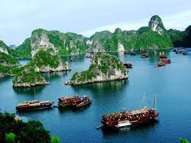
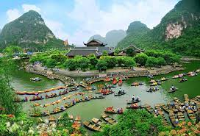
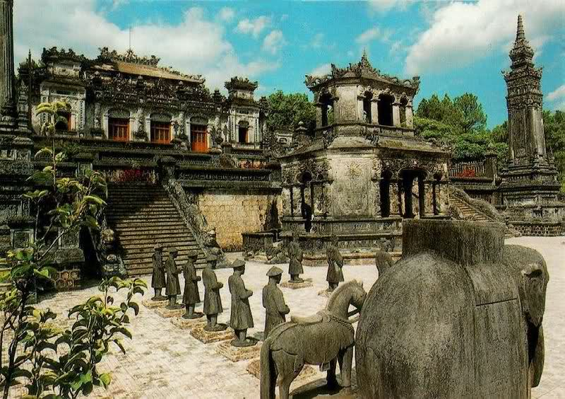
1. Di sản văn hoá là gì?
Di sản văn hoá là những sản phẩm vật chất, tinh thần có giá trị lịch sử, văn hoá, khoa học, được lưu truyền từ thế hệ này qua thế hệ khác.

Slide 10
2. Phân loại di sản văn hoá
Thảo luận nhóm:
a) Em hãy chỉ ra sự khác biệt giữa các di sản văn hoá trong các sự kiện trên?
b) Theo em, di sản văn hoá có thể được chia thành những loại nào? Em hãy chia sẻ hiểu biết của em về các loại di sản văn hóa đó?
1, 2, 3 - di sản thể hiện bằng vật chất, nhìn thấy được ở một địa điểm cụ thể, gắn với một địa phương cụ thể.
4, 5, 6 - di sản không thể hiện bằng vật chất
Di sản văn hoá vật thể và phi vật thể.
Di sản văn hoá vật thể là sản phẩm vật chất, được lưu truyền từ đời này sang đời khác.
Di sản văn hoá phi vật thể là sản phẩm tinh thần, gắn với đời sống văn hoá của dân tộc qua các thời đại khác nhau.

Slide 11
2. Phân loại di sản văn hoá
Di sản văn hoá bao gồm di sản văn hoá vật thể và di sản văn hoá phi vật thể.
Di sản văn hoá vật thể là sản phẩm vật chất có giá trị lịch sử, văn hoá, khoa học...
Di sản văn hoá phi vật thể là sản phẩm tinh thần gắn với cộng đồng hoặc cá nhân, vật thể và không gian văn hoá liên quan, có giá trị lịch sử, văn hoá, khoa học, thể hiện bản sắc của cộng đồng được lưu truyền từ thế hệ này sang thế hệ khác bằng truyền miệng, truyền nghề, trình diễn và các hình thức khác.

Slide 12
2. Phân loại di sản văn hoá
Nêu được di sản nào là di tích lịch sử; danh lam thắng cảnh; di vật, bảo vật quốc gia; di sản văn hoá phi vật thể. Giải thích vì sao?
Văn Miếu – Quốc Tử Giám: là di tích lịch sử – văn hoá, vì đây là công trình có giá trị lịch sử – văn hoá to lớn.
2. Trống đồng Ngọc Lũ là cổ vật quốc gia, vì đây là hiện vật quý của đất nước.
Notes:
Trống đồng Đông Sơn được coi là biểu tượng rực rỡ của nền văn minh Đông Sơn (cách đây khoảng 2.000 – 2.500 năm).

Slide 13
2. Phân loại di sản văn hoá
Nêu được di sản nào là di tích lịch sử; danh lam thắng cảnh; di vật, bảo vật quốc gia; di sản văn hoá phi vật thể. Giải thích vì sao?
3. Vịnh Hạ Long là danh lam thắng cảnh, vì đây là cảnh quan thiên nhiên kì thú, có từ hàng triệu năm trước đây.
4. Văn hoá Công chiêng Tây Nguyên – Di sản văn hoả phi vật thể, vì đây là sản phẩm tinh thần.

Slide 14
2. Phân loại di sản văn hoá
Thảo luận theo cặp:
Nêu được di sản nào là di tích lịch sử; danh lam thắng cảnh; di vật, bảo vật quốc gia; di sản văn hoá phi vật thể. Giải thích vì sao?
3. Vịnh Hạ Long là danh lam thắng cảnh, vì đây là cảnh quan thiên nhiên kì thú, có từ hàng triệu năm trước đây.
4. Văn hoá Công chiêng Tây Nguyên – Di sản văn hoả phi vật thể, vì đây là sản phẩm tinh thần.

Slide 15


Slide 16


Bài 1: Theo em, những giá trị văn hoá nào dưới đây đã được công nhận là di sản văn hoá? (Đánh dấu x vào ô em lựa chọn)
Nhã nhạc cung đình Huế (Thừa Thiên Huế).
Hội Gióng đền Phù Đổng và đền Sóc (Hà Nội).
Công trình thủy điện Yaly (Gia Lai).
Khu di tích văn hóa Óc Eo (An Giang).
Bãi biển Mỹ Khê (Đà Nẵng).

Slide 17


Slide 18




Ôn lại kiến thức bài học
Chuẩn bị Bài 2: Bảo tồn di sản văn hóa (Tiết 2)

Slide 19



Like fanpage Hoc10 - Học 1 biết 10 để nhận thêm nhiều tài liệu giảng dạy
theo đường link:
Hoc10 – Học 1 biết 10
Hoặc truy cập qua QR code

